Slide 1
Первичная переработка нефти
Использование нефтепродуктов
Подготовила:
ученица 11-Г класса
Соловей Екатерина

Slide 2
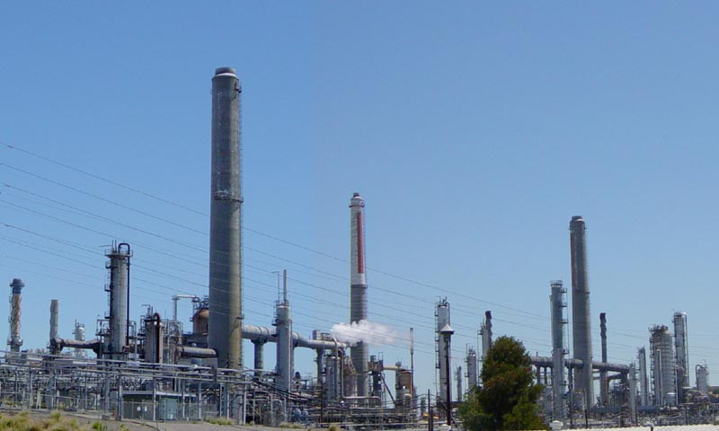
Цель переработки нефти (нефтепереработки) — производство нефтепродуктов, прежде всего различных видов топлива (автомобильного, авиационного, котельного и т. д.) и сырья для последующей химической переработки.
Первичные процессы переработки не предполагают химических изменений нефти и представляют собой ее физическое разделение на фракции. Сначала промышленная нефть проходит первичный технологический процесс очистки добытой нефти от нефтяного газа, воды и механических примесей - этот процесс называется первичной сепарацией нефти.
Фракция — часть сыпучего или кускового твёрдого материала либо жидкой смеси (например, нефти), выделенная по определённому признаку
Нефтеперерабатывающий завод компании Shell в Калифорнии

Slide 3
Подготовка нефти
Нефть поступает на НПЗ (нефтеперерабатывающий завод) в подготовленном виде для транспортировки. На заводе она подвергается дополнительной очистке от механических примесей, удалению растворённых лёгких углеводородов (С1-С4) и обезвоживанию на электрообессоливающих установках (ЭЛОУ).
Атмосферная перегонка
Нефть поступает в ректификационные колонны на атмосферную перегонку (перегонку при атмосферном давлении), где разделяется на несколько фракций: легкую и тяжёлую бензиновые фракции, керосиновую фракцию, дизельную фракцию и остаток атмосферной перегонки — мазут. Качество получаемых фракций не соответствует требованиям, предъявляемым к товарным нефтепродуктам, поэтому фракции подвергают дальнейшей (вторичной) переработке.

Slide 4
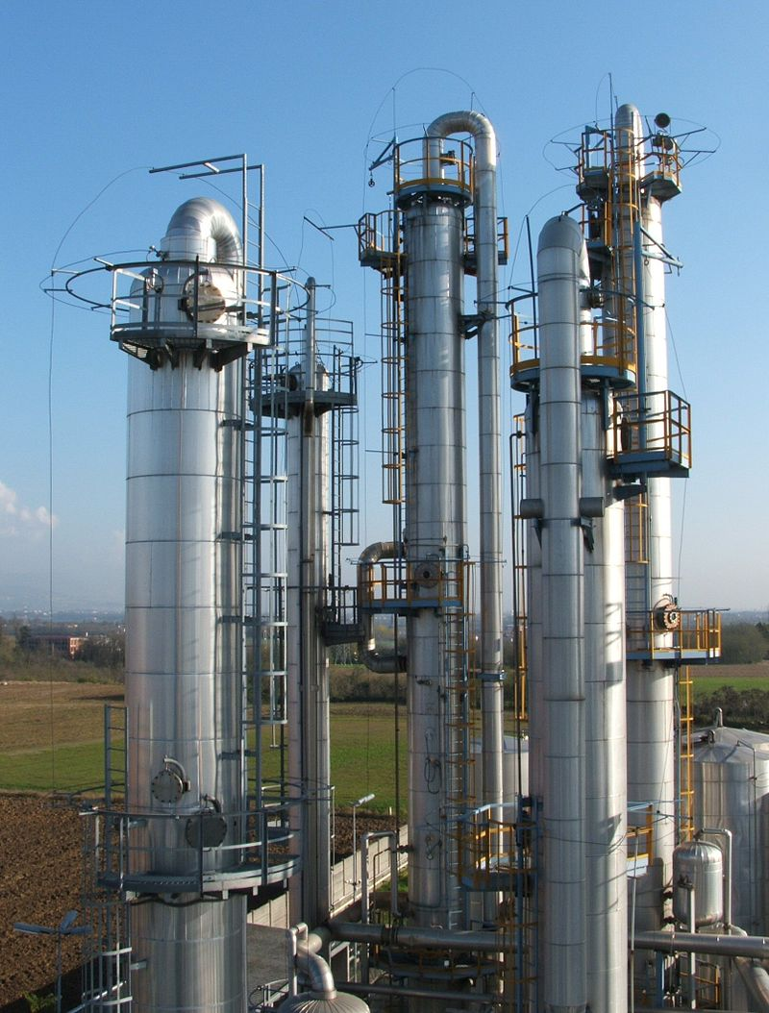
Ректификационная колонна
Ректификационная колонна (ректификационный колонный аппарат) — цилиндрический вертикальный сосуд постоянного или переменного сечения, оснащенный внутренними тепло- и массообменными устройствами и вспомогательными узлами, предназначенный для разделения жидких смесей на фракции, каждая из которых содержит вещества с близкой температурой кипения. Классическая колонна представляет собой вертикальный цилиндр, внутри которого располагаются контактные устройства — тарелки или насадки. Соответственно различают ректификационные колонны тарельчатые и насадочные. Вспомогательные узлы предназначены для ввода, распределения и аккумулирования (сбора) жидкости и пара. Нагреваемая жидкая смесь поступает из контейнера в ректификационную колонну, где «легкие» фракции (продукты, имеющие более низкую температуру кипения) концентрируются в верхней части колонны, а «тяжелые» (продукты, имеющие более высокую температуру кипения) — в нижней. Ректификационная колонна, в верхней части которой давление близко к атмосферному, называется атмосферной колонной. В вакуумных колоннах промышленного назначения используется низкое абсолютное давление в верхней части колонны — как правило, 1,87—2,4 КПа и менее.
Промышленные ректификационные колонны

Slide 5
Продукты первичной переработки нефти

Slide 6
Бензин
Бензин — горючая смесь лёгких углеводородов с температурой кипения от 33 до 205 °C (в зависимости от примесей). Плотность около 0,71 г/см³. Теплотворная способность примерно 10 200 ккал/кг. Температура замерзания −72 °C в случае использования специальных присадок.
Долгое время бензин получали путём ректификации и отбора фракций нефти, выкипающих в определённых температурных пределах. Однако общим свойством этих бензинов является низкое октановое число. Вообще получение прямогонных бензинов с октановым числом выше 65 по моторному методу редко и возможно лишь из нефти Азербайджана, Средней Азии, Краснодарского края и Сахалина. Однако даже для дистиллятов из этих нефти характерно резкое понижение октанового числа с ростом температуры конца отбора. Поэтому всю бензиновую фракцию используют редко. Это побудило нефтепереработчиков еще в 1930-е годы отбирать фракцию до 90-95°C, чтобы в нее не попадал н-гептан, либо включать в отбор более тяжелые фракции с их последующей четкой ректификацией для удаления нормальных парафинов. Подобная "денормализация" прямогонных бензинов позволяет довести октановое число до 74-76 пунктов с существенным, однако, снижением выхода целевого продукта. В настоящее время из нефтей отгоняют фракцию НК-180°C, которую потом вторично делят. Эти последние дистилляты используют как компоненты товарных бензинов, либо направляют на облагораживание (изомеризация).

Slide 7
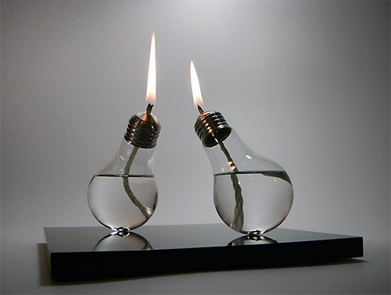
Керосин
Керосин — горючая смесь жидких углеводородов (от C₈ до C₁₅) с температурой кипения в интервале 150—250 °C, прозрачная, бесцветная (или слегка желтоватая), слегка маслянистая на ощупь, получаемая путём прямой перегонки или ректификации нефти.
Свойства и состав:
Плотность 0,78—0,85 г/см³ (при 20 °C), вязкость 1,2—4,5 мм²/с (при 20 °C), температура вспышки 28—72 °C, теплота сгорания около 43 МДж/кг.
В зависимости от химического состава и способа переработки нефти, из которой получен керосин, в его состав входят:
предельные алифатические углеводороды — 20— 60 %
нафтеновые углеводороды 20—50 %
бициклические ароматические 5—25 %
непредельные углеводороды — до 2 %
примеси сернистых, азотистых или кислородных соединений.

Slide 8
Мазут
Мазут (возможно, от арабского "мазхулат" — "отбросы") — жидкий продукт тёмно-коричневого цвета, остаток после выделения из нефти или продуктов её вторичной переработки бензиновых, керосиновых и газойлевых фракций, выкипающих до 350—360°С.
Свойства
Мазут представляет собой смесь углеводородов (с молекулярной массой от 400 до 1000), нефтяных смол (с молекулярной массой 500—3000 и более), асфальтенов, карбенов, карбоидов и органических соединений, содержащих металлы (V, Ni, Fe, Mg, Na, Ca). Физико-химические свойства мазута зависят от химического состава исходной нефти и степени отгона дистиллятных фракций и характеризуются следующими данными : вязкость 8—80 мм²/с (при 100 °C), плотность 0,89—1 г/см³ (при 20 °C), температура застывания 10—40°С, содержание серы 0,5—3,5 %, золы до 0,3 %, низшая теплота сгорания 39,4—40,7 МДж/моль. Типичное распределение смолисто-асфальтеновых веществ в мазуте.
 | Смолы | Асфальтены | Карбены и карбоиды
Мазут атмосферной перегонки
*Малосернистая нефть | 14,0 | 0,1 | 0,03
Мазут вторичной переработки | 10,2 | 8,4 | 0,9

Slide 9
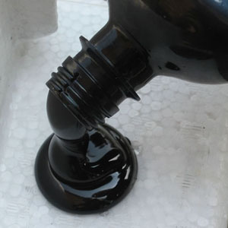
Применение
Мазуты применяются в качестве топлива для паровых котлов, котельных установок и промышленных печей, для производства флотского мазута, тяжелого моторного топлива для крейцкопфных дизелей и бункерного топлива. Выход мазута составляет около 50 % по массе в расчете на исходную нефть. В связи с необходимостью углубления ее дальнейшей переработки мазут во все большем масштабе подвергают дальнейшей переработке, отгоняя под вакуумом дистилляты. Вакуумные дистилляты применяют как сырье для получения моторных топлив и дистиллятных смазочных масел. Остаток вакуумной перегонки мазута используют для переработки на установках коксования, в производстве остаточных смазочных масел и гудрона, затем перерабатываемого на битум.
Примерный компонентный состав товарного мазута может включать в себя: 1. Мазут атмосферной перегонки нефти 2. Гудрон 3. Вакуумные газойли 4. Экстракты масляного производства 5. Керосино-газойлевые фракции (первичные и вторичные) 6. Тяжелые газойли каталитического крекинга и коксования 7. Битумы 8. Остатки висбрекинга 9. Тяжелая смола пиролиза
Основные потребители мазута — промышленность, флот и жилищно-коммунальное хозяйств

Slide 10
КОНЕЦ!
Спасибо за внимание

